Slide 1

TEMA D‘ITALIANO
(PISANJE SPISA V ITALIJANŠČINI)

Slide 2
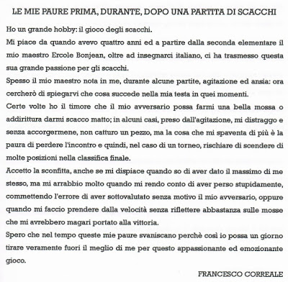
VIR:
https://www.ercolebonjean.com/2014/05/raccolta-di-temi-per-la-scuola-primaria.html (27/3/2021)
OPAZUJ:
Oblika
vsebina

Slide 3

PISANJE SPISA
PREBERI NAVODILO: KAJ OD TEBE ZAHTEVA?
ZAMISLI SI VSEBINO (SKICIRAJ).
ČLENI NA UVOD, JEDRO, ZAKLJUČEK. V UVODU POSTAVIŠ TEZO, V JEDRU DOKAZUJEŠ SVOJO TEZO (PODKREPIŠ Z DOKAZI). V ZAKLJUČKU POVZAMEŠ GLAVNO IDEJO SPISA/ugotovitev.
PAZI NA ODSTAVKE.
SKRBI ZA BOGAT JEZIK (BESEDIŠČE, PRIDEVNIKI).
PAZI NA PRAVOPIS.
PREGLEJ ŠE ENKRAT IN ODDAJ.

Slide 4
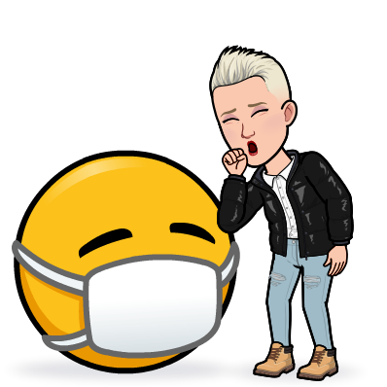
IL CORONAVIRUS - COME HA CAMBIATO LA MIA VITA?
Il coronavirus è iniziato nel 2020. Velocemente ha cambiato le mie abitudini.
Dobbiamo indossare le mascherine, disinfettare le mani, i tavoli. La scuola è chiusa, le lezioni sono a distanza. I negozi sono chiusi. …..
Non posso visitare i miei amici…..
La vita non è più la stessa ma spero che tutto diventa com‘era prima.

Slide 5
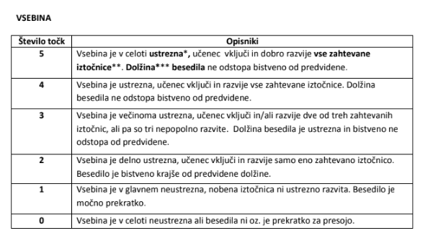

Slide 6
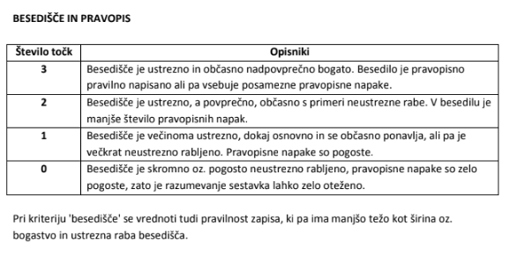

Slide 7
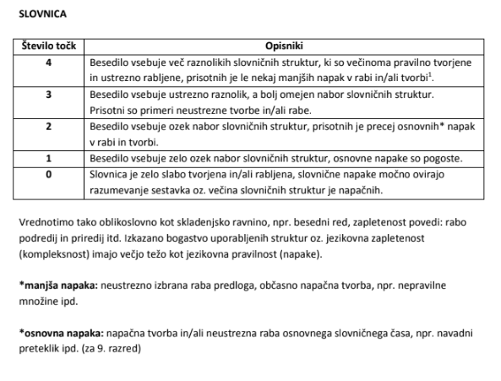

Slide 8
